Slide 1



УПОЛНОМОЧЕННЫЙ ПО ЗАЩИТЕ ПРАВ ПРЕДПРИНИМАТЕЛЕЙ В ЧУВАШСКОЙ РЕСПУБЛИКЕ
Об основных итогах деятельности Уполномоченного за 2024 год
20 февраля 2025 год

Slide 2
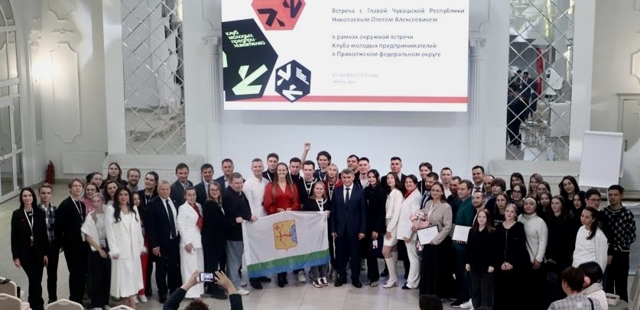

ЧУВАШСКАЯ РЕСПУБЛИКА
Доклад Уполномоченного по защите прав предпринимателей в Чувашской Республике
за 2024 год

Slide 3
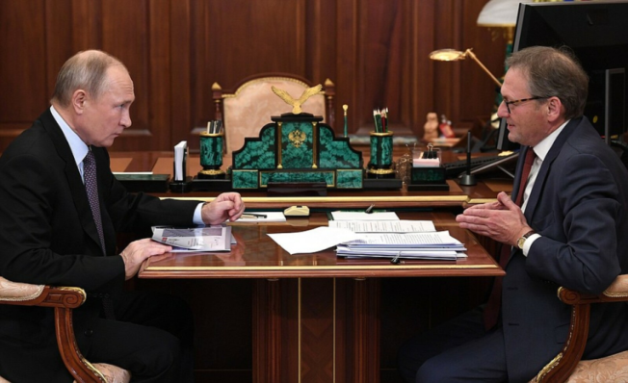
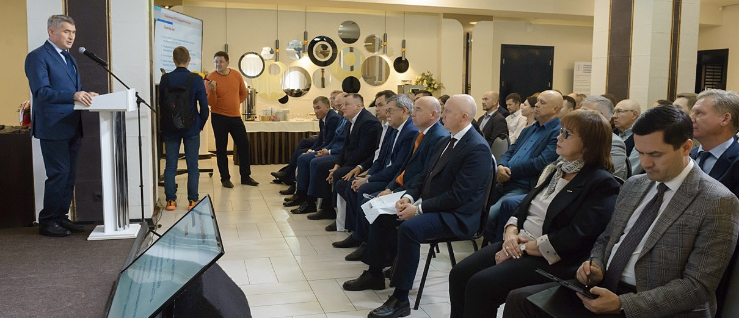
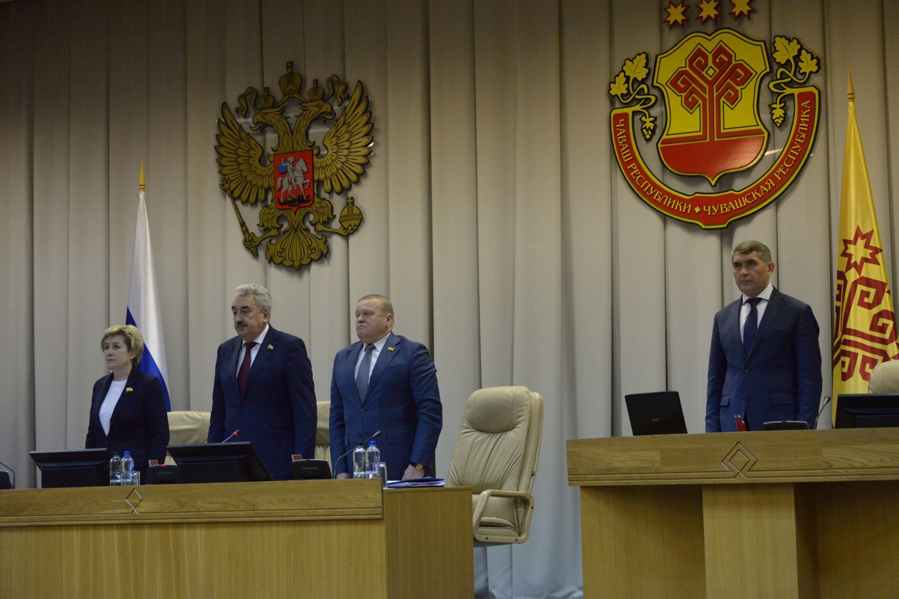
Правовые основы деятельности Уполномоченного по защите прав предпринимателей в Чувашской Республике:
Указ Президента Российской Федерации от 07.05.2012 № 596 «О долгосрочной государственной экономической политике»;
Федеральный закон от 07.05.2013 № 78-ФЗ «Об уполномоченных по защите прав предпринимателей в Российской Федерации»;
Закон Чувашской Республики от 30.07.2013 № 57 «Об Уполномоченном по защите прав предпринимателей в Чувашской Республике».

Slide 4
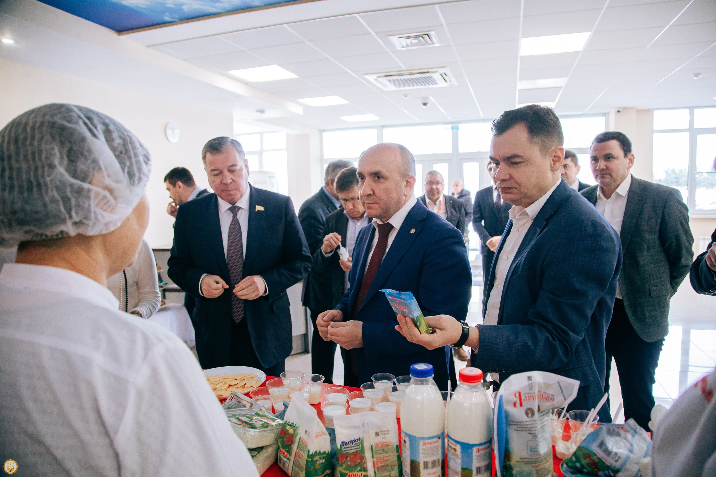
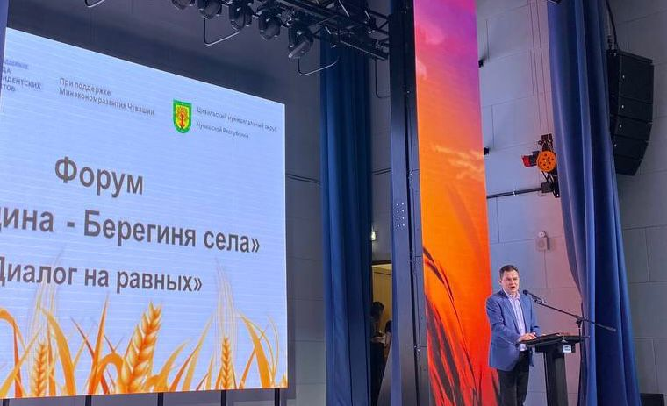
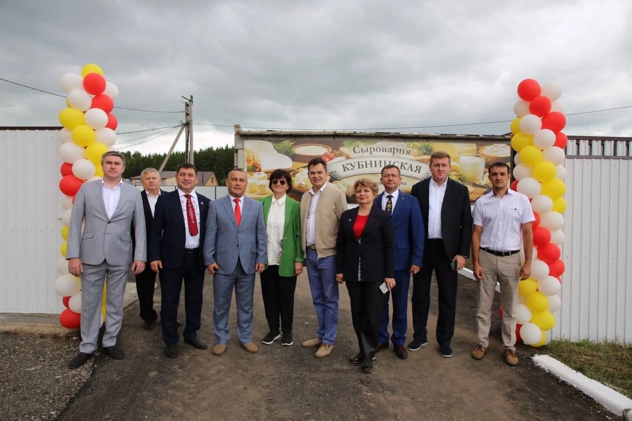
Цели и задачи
Уполномоченного по защите прав предпринимателей
в Чувашской Республике:
∗ содействие восстановлению нарушенных прав и законных интересов предпринимателей;
∗ разъяснение и пропаганда прав и законных интересов предпринимателей;
∗ содействие улучшению делового и инвестиционного климата в Чувашской Республике;
∗ информирование общественности о состоянии соблюдения и защиты прав и законных интересов предпринимателей;
∗ участие в формировании и реализации государственной политики Чувашской Республики в области развития предпринимательской деятельности, защиты прав и законных интересов предпринимателей;
∗ взаимодействие с предпринимательским сообществом, содействие вовлечению представителей бизнеса в работу по развитию предпринимательской деятельности в Чувашской Республике и защите прав предпринимателей.

Slide 5
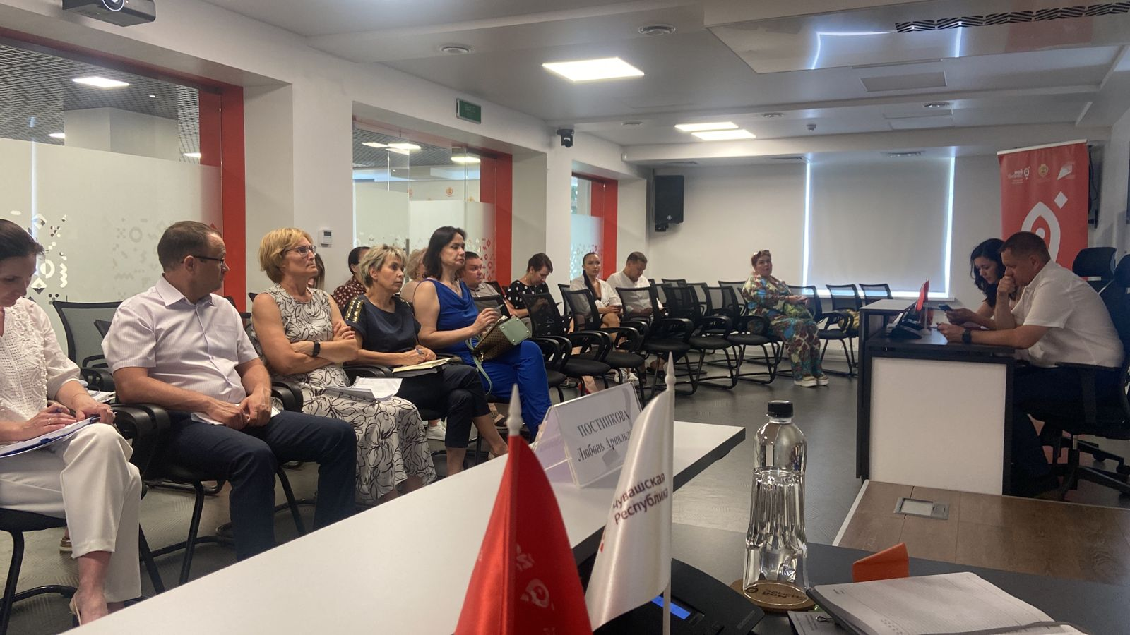
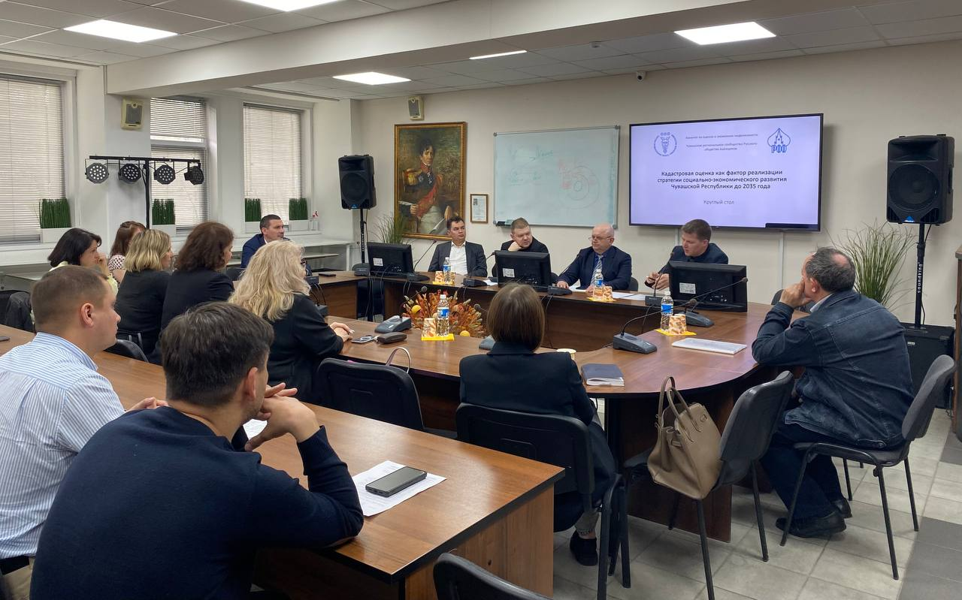
Общественные институты при Уполномоченном по защите прав предпринимателей в Чувашской Республике:
Общественные представители Уполномоченного по защите прав предпринимателей муниципалитетах республики и эксперты «pro bono publico»
(73 – по территориальному признаку, 24 – по отраслевому).
Общественный экспертный совет по вопросам защиты прав и законных интересов субъектов предпринимательской деятельности (коллегиальный совещательный орган)
для проведения анализа и выявления актуальных проблем в сфере предпринимательства.

Slide 6
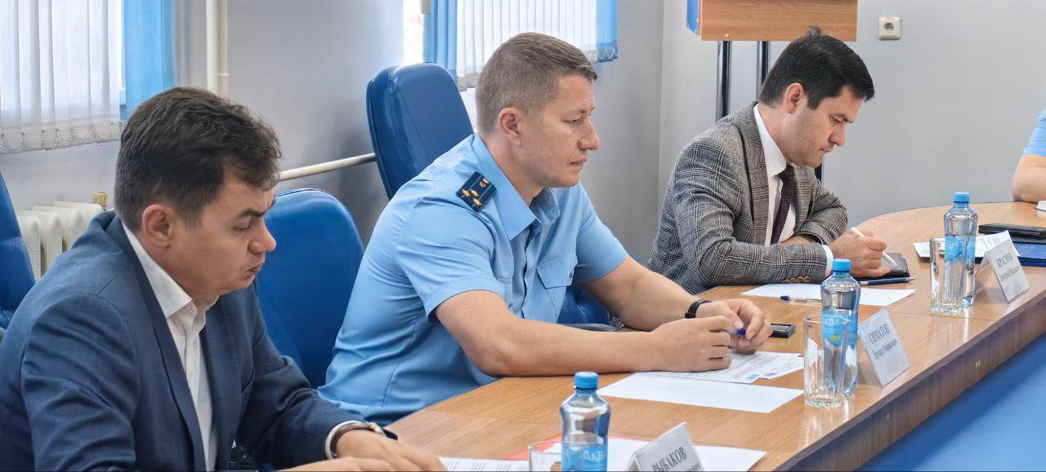
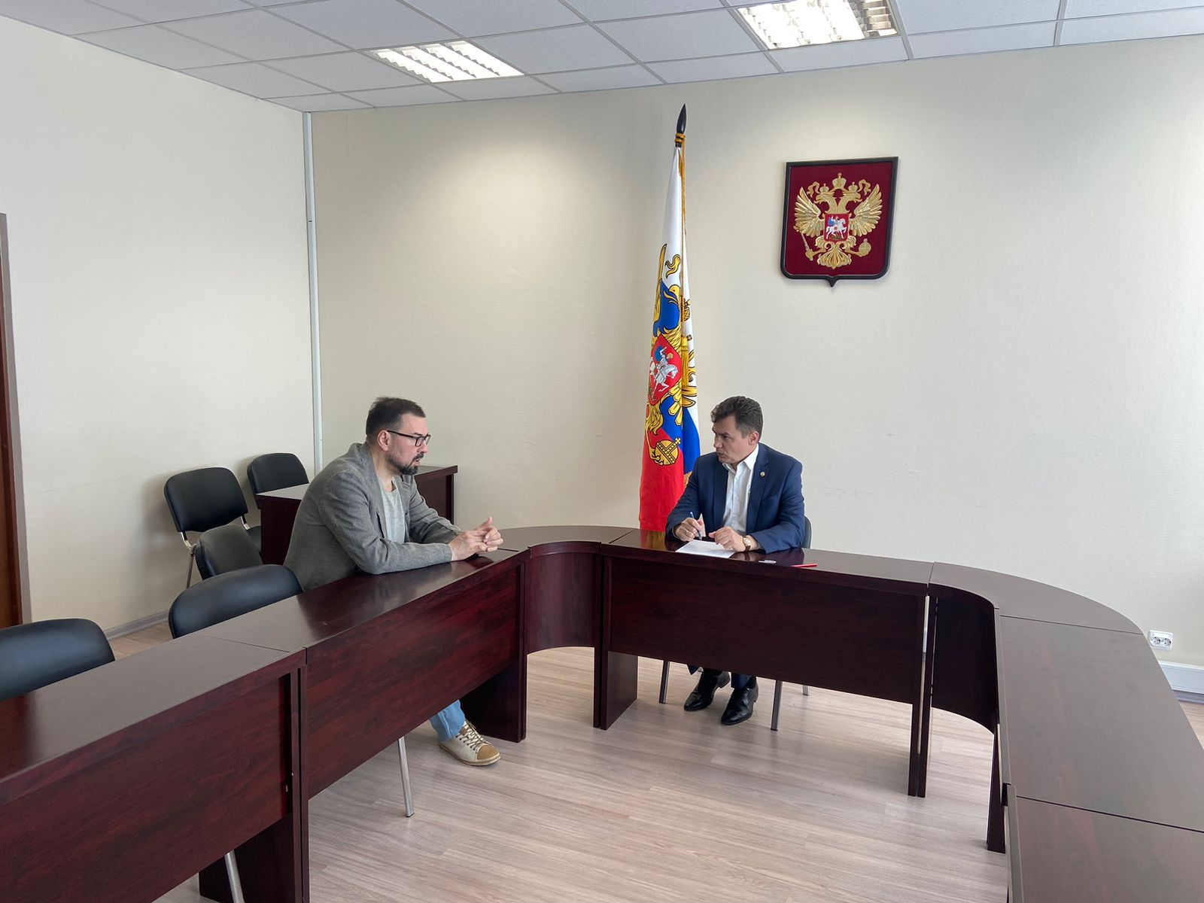
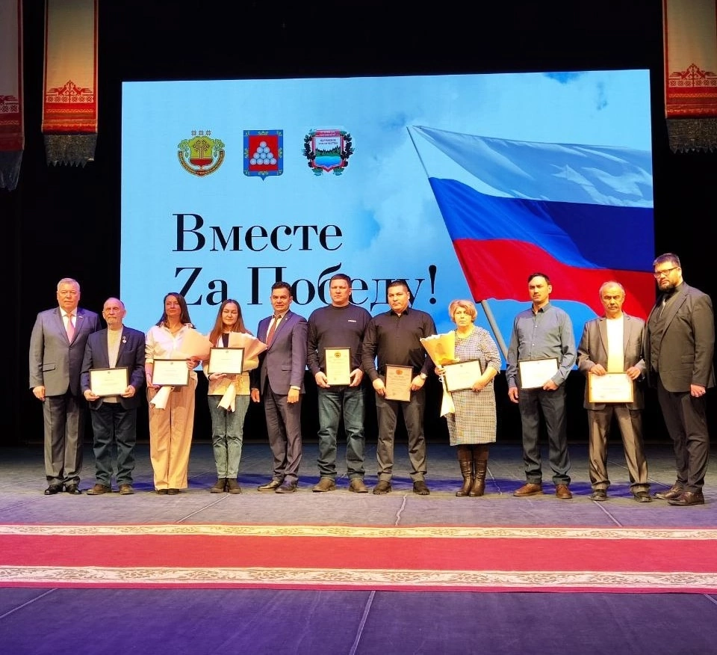
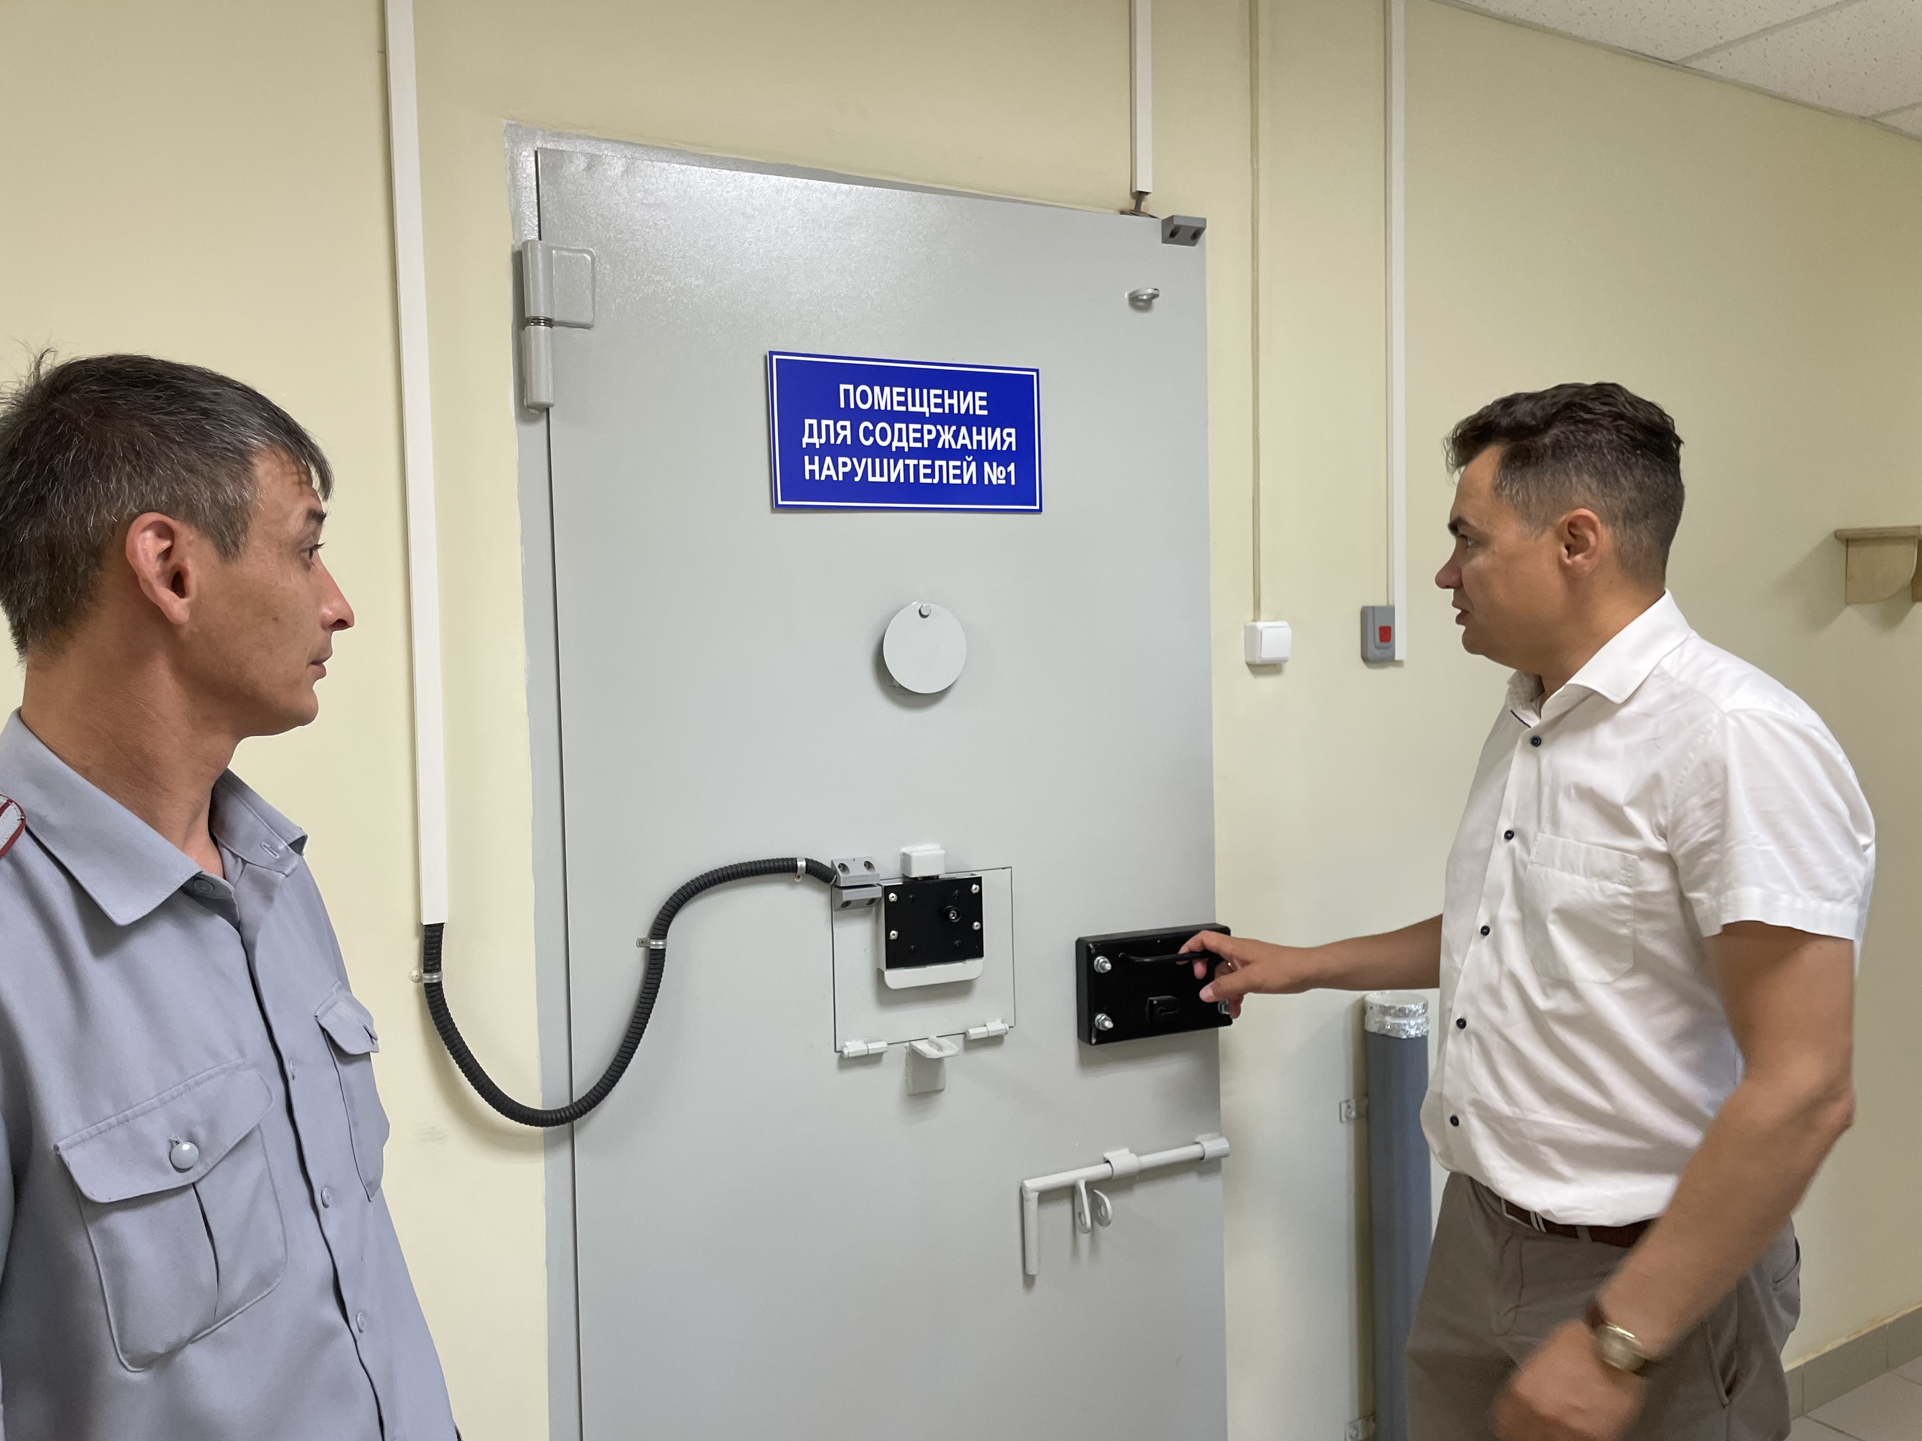
Деловое взаимодействие Уполномоченного по защите прав предпринимателей в Чувашской Республике в 2024 году:
В 2024 году совместно с руководством прокуратуры Чувашской Республики проведено 7 приемов предпринимателей (принято 54 заявителя)
3 личных приема проведено региональным бизнес-омбудсменом в Приемной Президента Российской Федерации в Чувашской Республике
Совместно с общественными объединениями бизнеса оказывается поддержка и направляется благотворительная помощь в зону СВО
Продолжаются личные приемы предпринимателей, находящихся в местах лишения свободы. В 2024 году состоялось 6 приемов

Slide 7
Динамика обращений за 2021 - 2024 гг.
В 2021 г. – 302 обращения, из них:
133 письменных и 169 устных.
В 2022 г. – 435 обращения, из них:
115 письменных и 320 устных.
В 2023 г. - 228 обращений, из них:
91 письменное и 137 устных.
В 2024 г. - 303 обращения, из них:
68 письменных и 235 устных.

Slide 8
Классификация обращений, поступивших в 2024 году
3%
3%
5%
6%
29%
8%
11%
15%
12%

Slide 9
Статистика обращений за 2024 год

Slide 10
Статистические данные по малому и среднему бизнесу
Фактическое значение показателя по количеству занятых в сфере МСП составляет 235,4 тыс. человек, за 5 лет (2020-2024 годы) прирост к 2020 году составляет 48,9%, по итогам 2024 года – 10,7% к 2023 году:
Деятельность в республике осуществляют 122,3 тыс. субъектов МСП (с учетом самозанятых), за 5 лет (2020-2024 годы) прирост к 2020 году составил 2,5 раза, по итогам 2024 года – 22,3 % к 2023 году:

Slide 11
Количество предпринимателей, отбывающих наказание и содержащихся под стражей в учреждениях УФСИН России по Чувашской Республике

Slide 12
Количество предпринимателей, находящихся под домашним арестом на период следствия

Slide 13
Защита прав предпринимателей в уголовном процессе в 2024 году
(с участием адвокатов)

Slide 14
Результативное содействие Уполномоченного и его аппарата бизнесу
Замена административных штрафов на предупреждение по результатам проверочных мероприятий
Оплата по государственным контрактам
Содействие бизнесу в рамках исполнительных производств
Эффективная помощь в споре с антимонопольным органом
Прекращение производства по делам об административных правонарушениях и освобождение от административной ответственности
Восстановление в ЕГРЮЛ сведений ранее исключенного юридического лица
Пересмотр решения контрольно-надзорного органа
Существенное снижение крупных административных штрафов
Пересмотр размера арендной платы за земельный участок
Выдача разрешительных документов на выпуск продукции машиностроения
Уменьшение размера имущественных налогов
Продление договоров на право размещения нестационарных торговых объектов без проведения торгов
Реализация преимущественного права на выкуп нежилых помещений

Slide 15
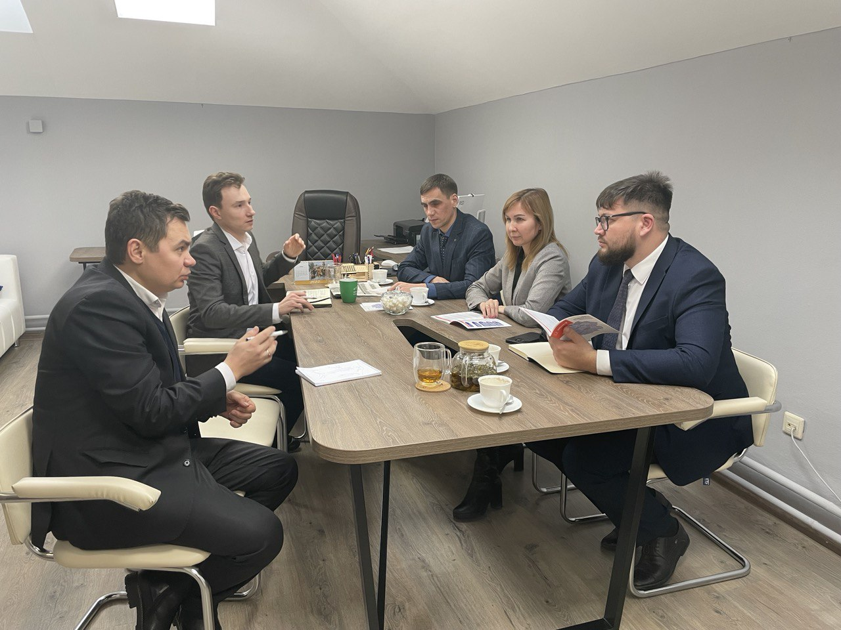
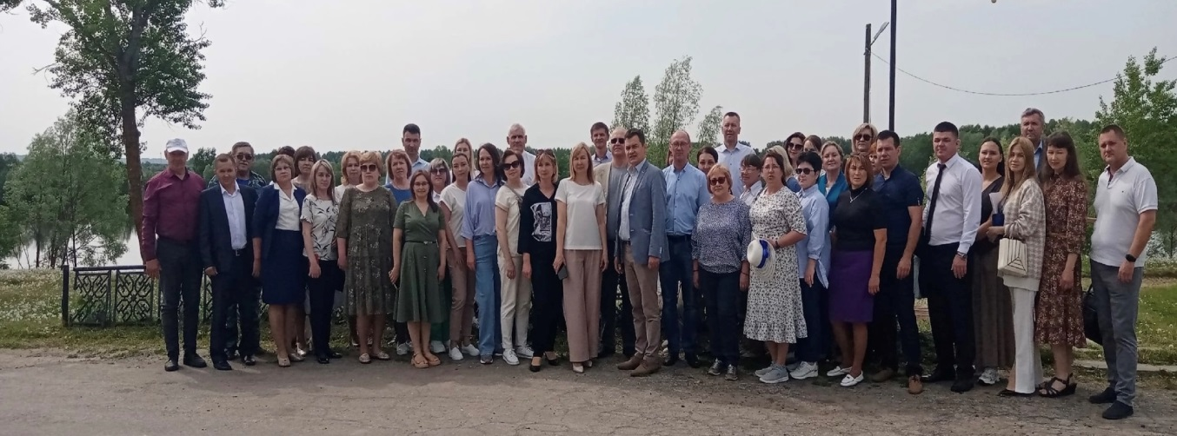
Участие Уполномоченного в оценке регулирующего воздействия

Slide 16
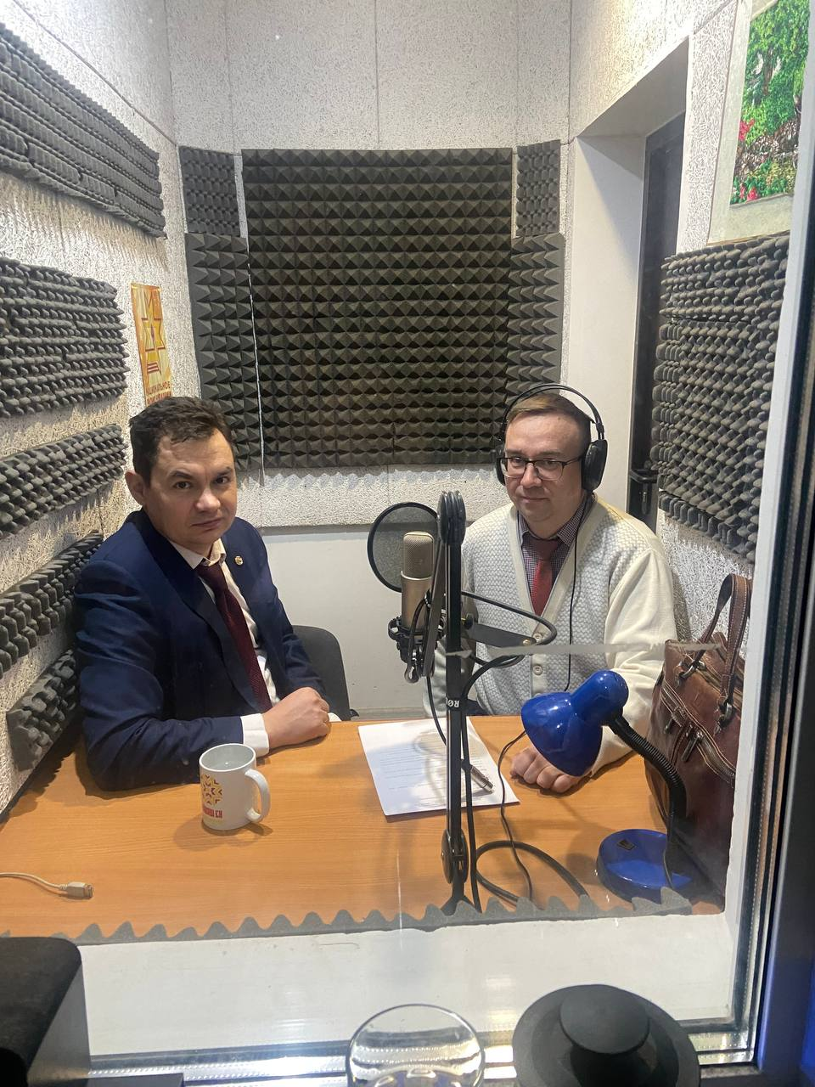
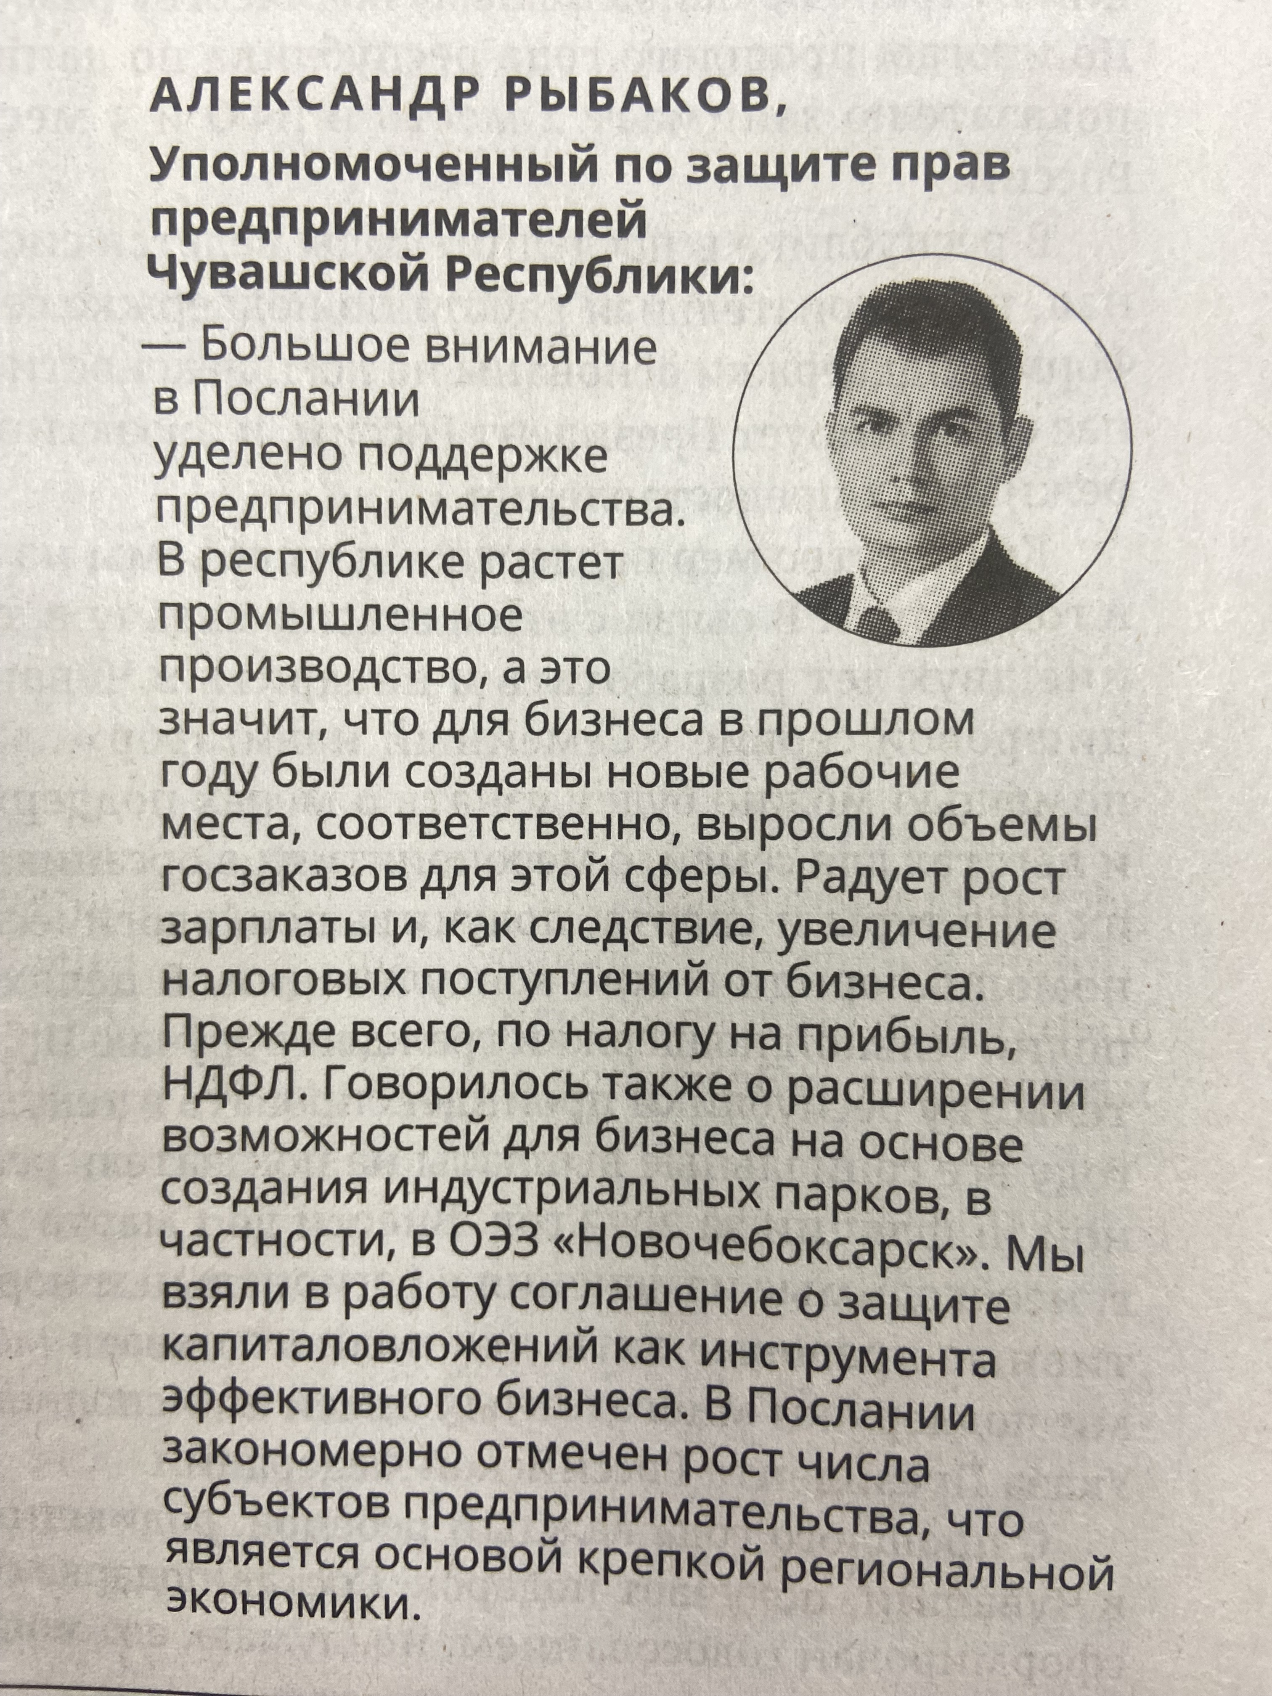
Упоминаемость Уполномоченного в средствах массовой информации
В 2024 году на официальном сайте Уполномоченного при Президенте Российской Федерации по защите прав предпринимателей (www.ombudsmanbiz.ru) - размещено 93 новостных материалов (АППГ – 92);
имеется аккаунт в социальной сети «ВКонтакте», в сервисе обмена информацией «Telegram» (ТГ «Деловая Чувашия»);
участие в ТВ, радио–программах, посвященных вопросам поддержки и защиты прав предпринимателей.
В рейтинге региональных уполномоченных по количеству упоминаний в СМИ в 2024 году бизнес- омбудсмен Чувашии поставлен на 11 место из 89 субъектов РФ. Количество упоминаний - 615.
За 2024 год в помощь бизнесу на страницах сайта в различных разделах размещено свыше 640 информационных материалов.

Slide 17
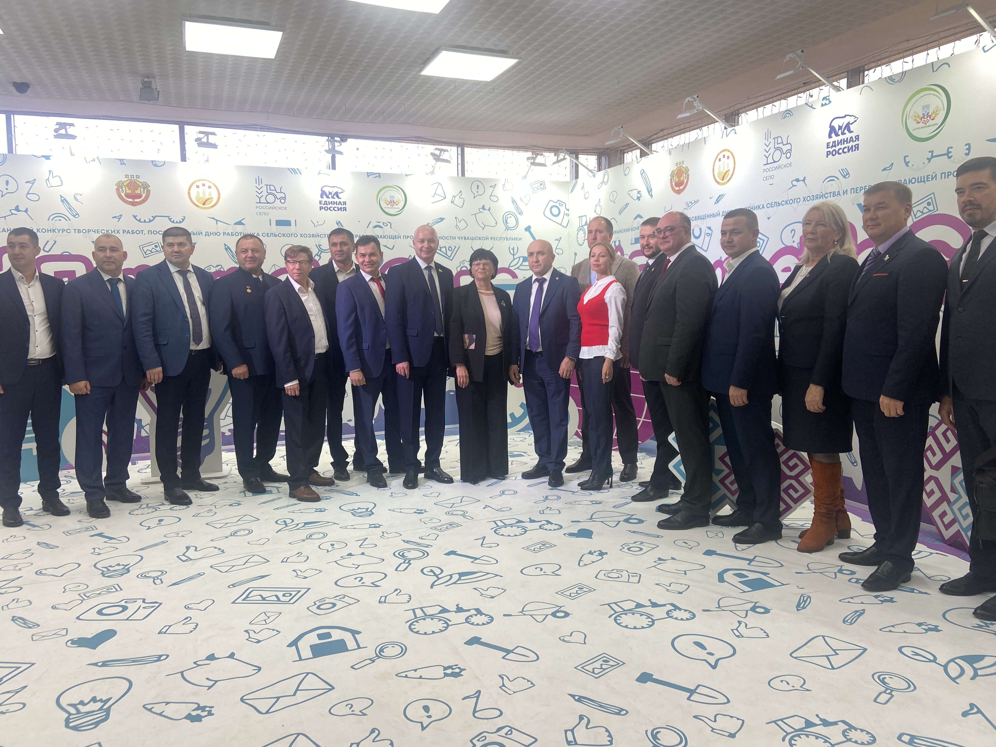
Законопроекты и инициативы бизнес-омбудсмена
Разработка предложений для федерального Уполномоченного по совершенствованию федерального законодательства
О внесении изменений в Федеральный закон «О микрофинансовой деятельности и микрофинансовых организациях» (в части увеличения максимального размера микрозайма)
О внесении изменений в законодательство РФ о порядке рассмотрения обращений граждан (в части анонимных обращений)
О внесении изменений в Налоговый кодекс РФ (в части применения предприятиями отрасли автосервиса УСН с пониженным налогом на добавленную стоимость).

Slide 18
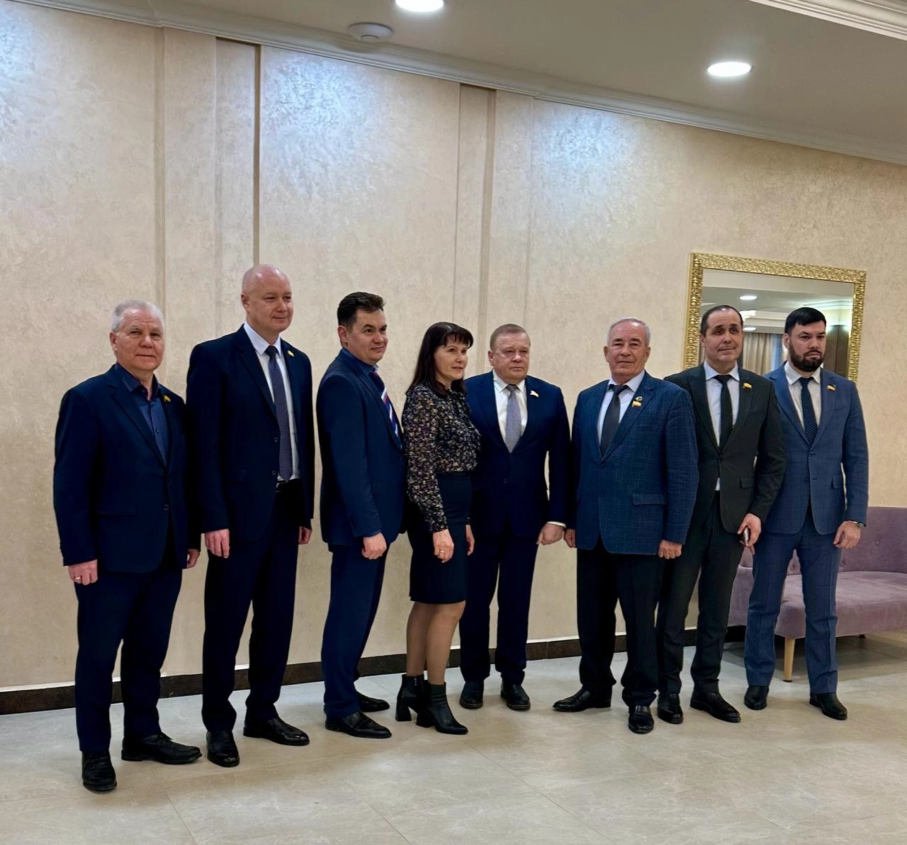
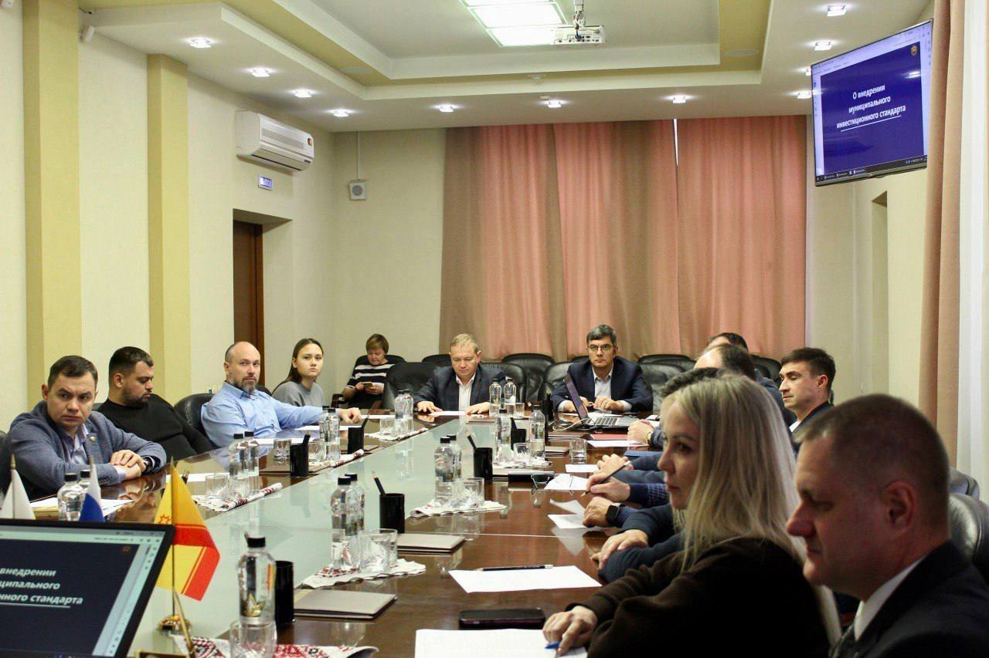
Примеры направленных предложений в органы власти
О внесении изменений в Закон ЧР «О государственном регулировании производства и оборота этилового спирта, алкогольной и спиртосодержащей продукции на территории Чувашской Республики»
О внесении изменений в Закон ЧР от 23.07.2001 № 38 «О вопросах налогового регулирования в Чувашской Республике, отнесенных законодательством РФ к ведению субъектов РФ» в части установления налоговых льгот
О внесении изменений в Закон ЧР от 29.12.2003 г. №48 «Об организации перевозок пассажиров и багажа автомобильным транспортом и городским наземным электрическим транспортом в ЧР»
О внесении изменений в Закон ЧР от 23.07.2001 № 38 «О вопросах налогового регулирования в Чувашской Республике, отнесенных законодательством РФ к ведению субъектов РФ» в части внесения ПСН вида деятельности «Работы по возведению жилых зданий»
О внесении изменений в ст.12 Закона об Уполномоченном по защите прав предпринимателей в Чувашской Республике
О введении на территории ЧР Автоматизированной упрощенной системы налогообложения

Slide 19
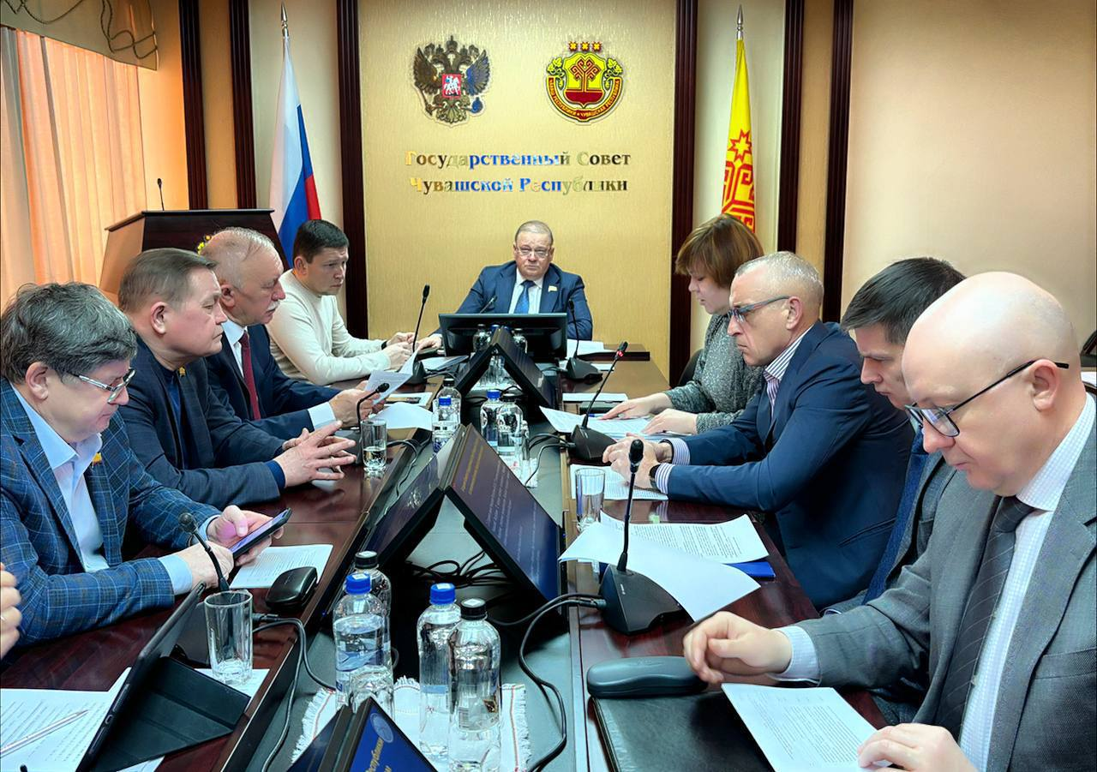
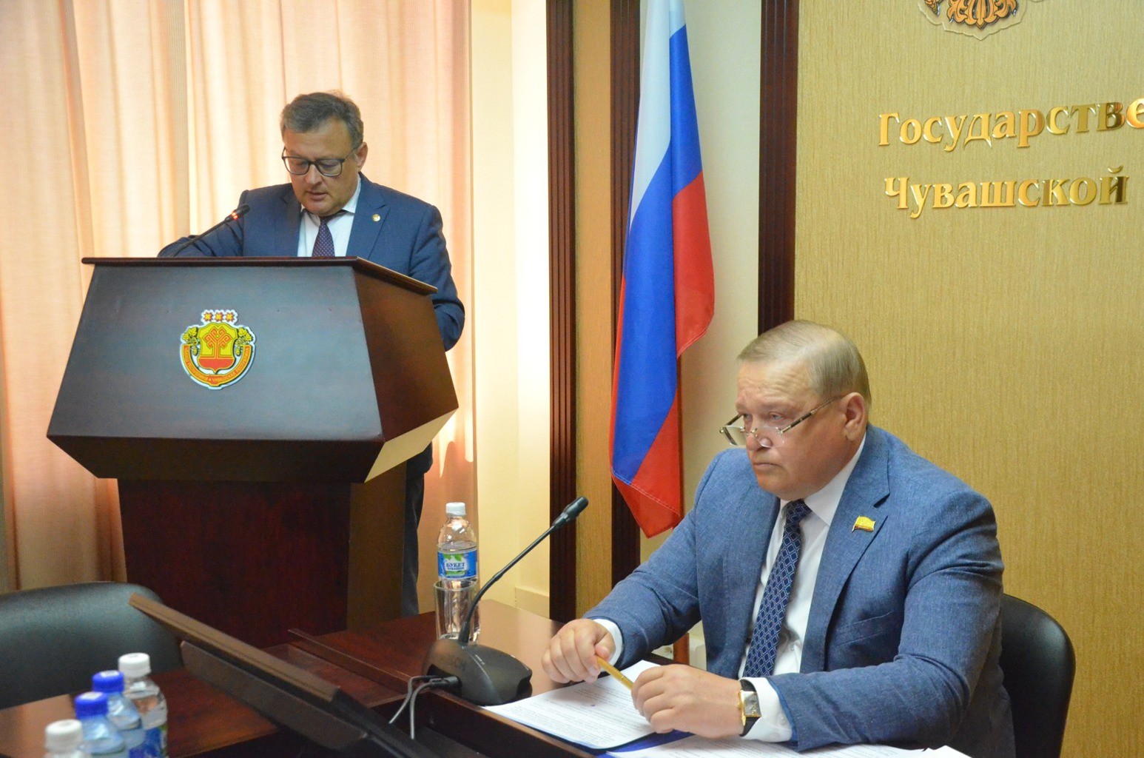
Примеры направленных предложений в органы власти
О внесении изменений в Постановление КМ ЧР №435 на продление льготного периода на 2024 год
О внесении изменений в Постановление КМ ЧР №269 в части выкупа земельного участка под зданиями по льготной стоимости
О внесении дополнений в Постановление КМ ЧР №345 в части приобретения субъектом МСП статуса социального предпринимателя
О внесении изменений в Постановление КМ ЧР «Об установлении начальной цены предмета аукциона по продаже земельного участка, государственная собственность на который не разграничена, и начальной цены предмета аукциона на право заключения договора аренды такого земельного участка»
Предложение в администрацию г.Чебоксары о разработке Порядка правового регулирования сферы медиауслуг

Slide 20
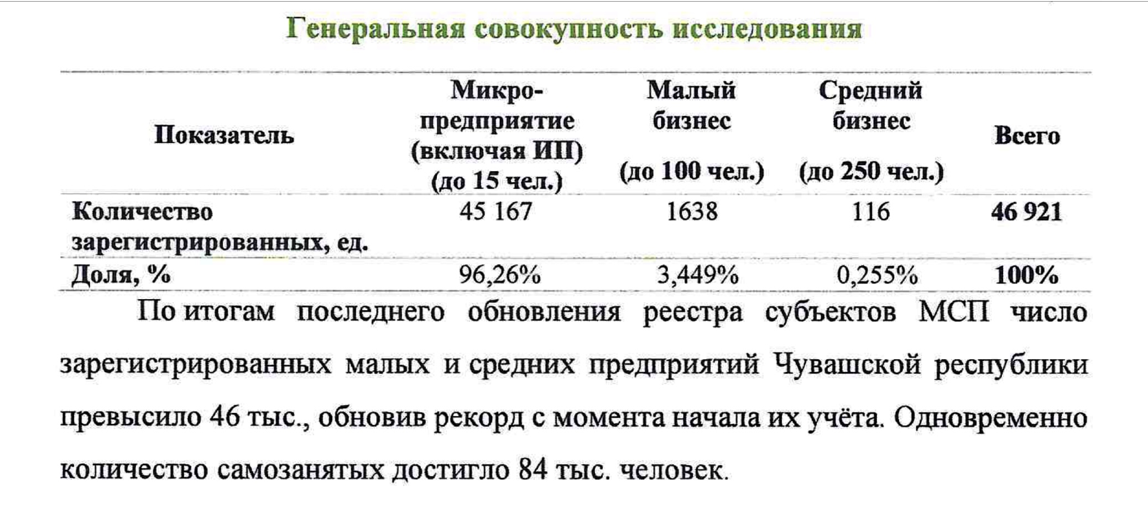
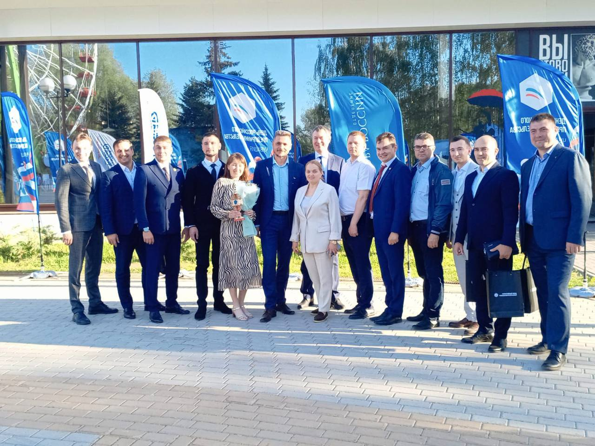
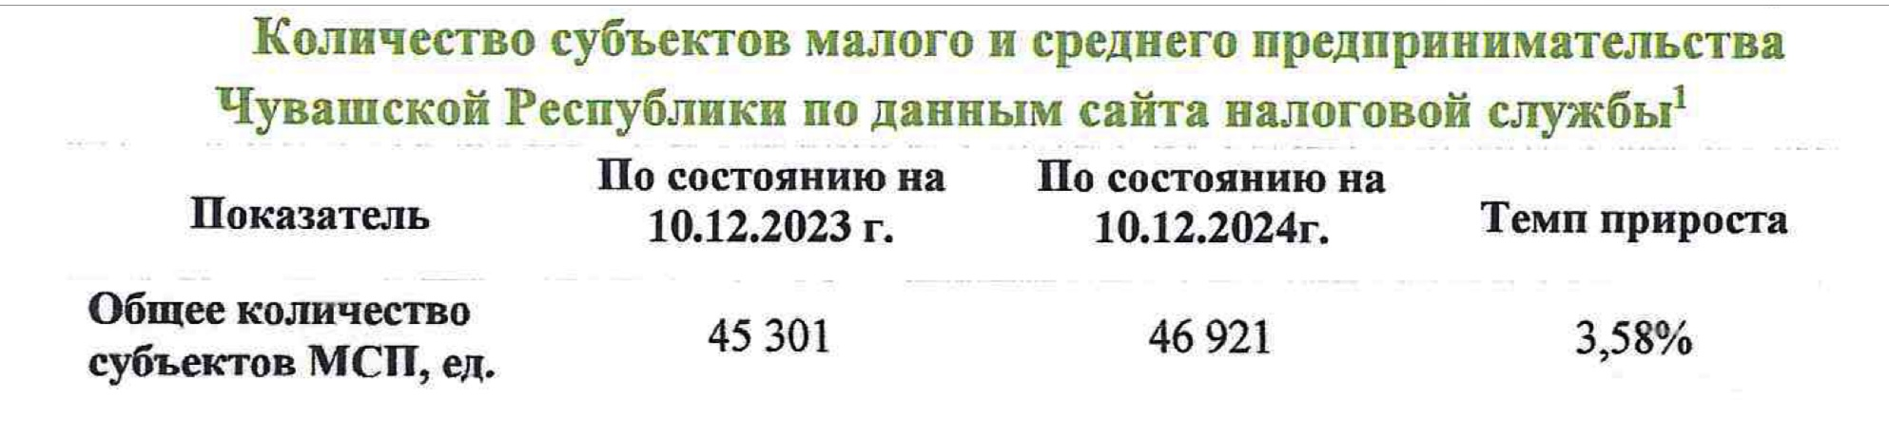
Результаты социологического исследования бизнеса

Slide 21
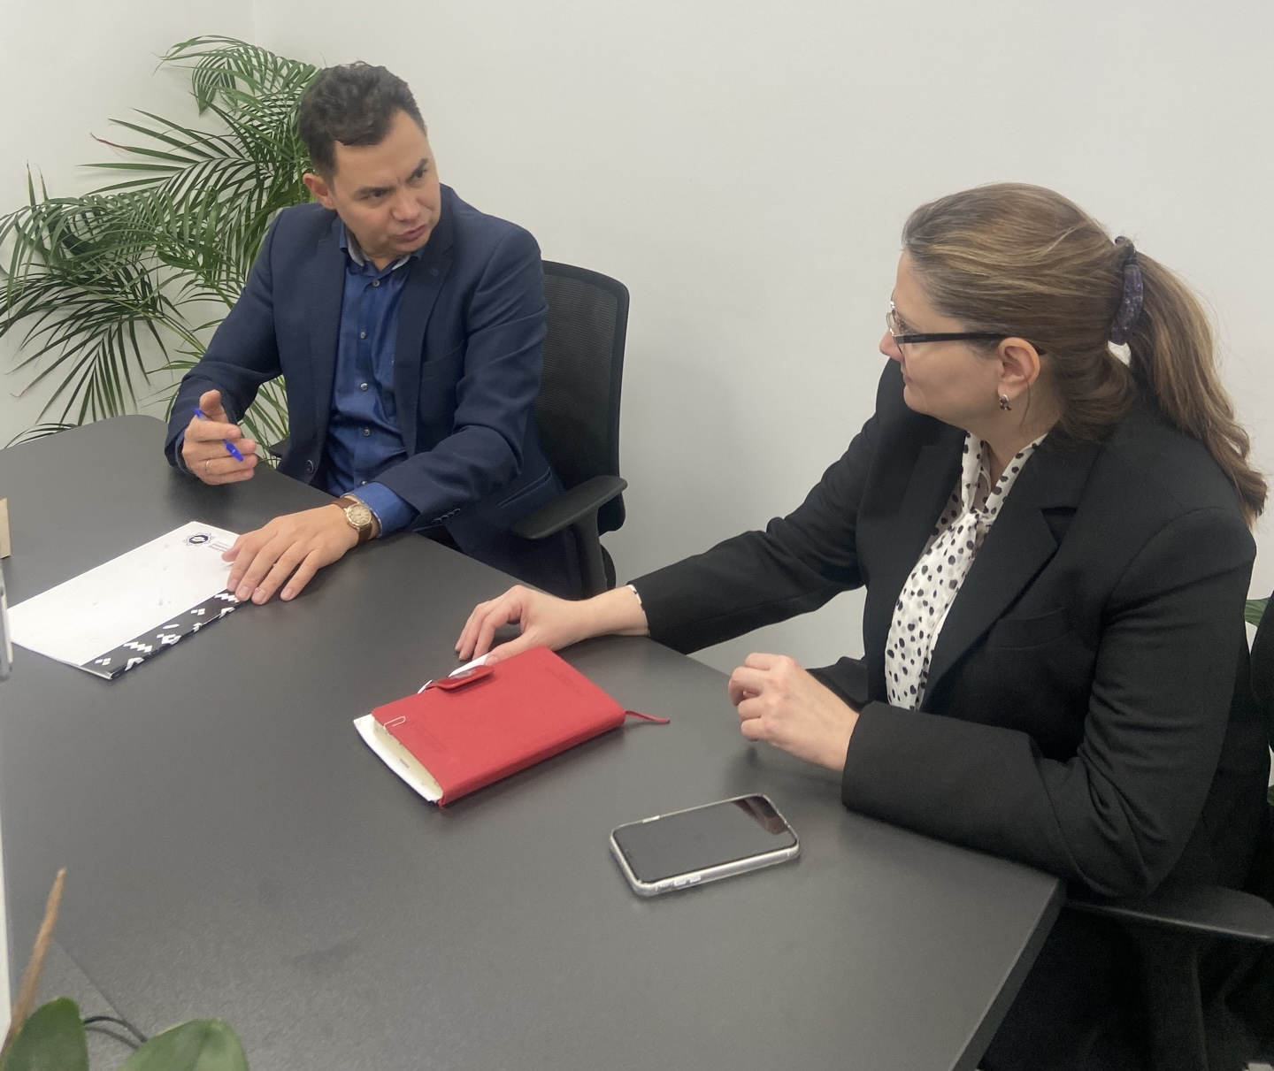
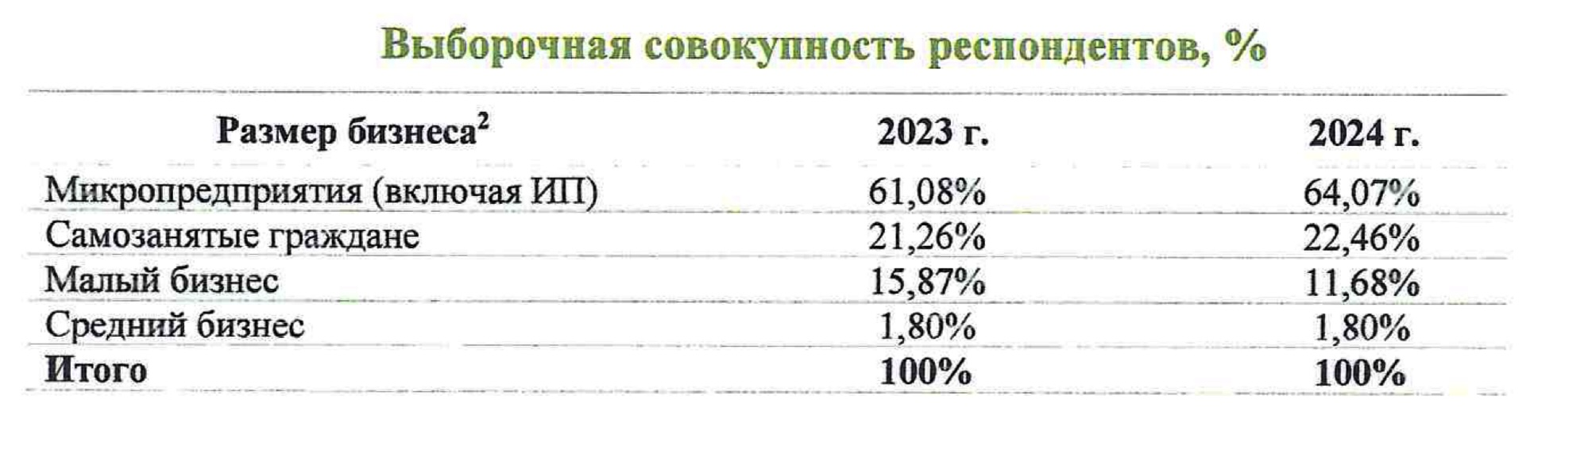
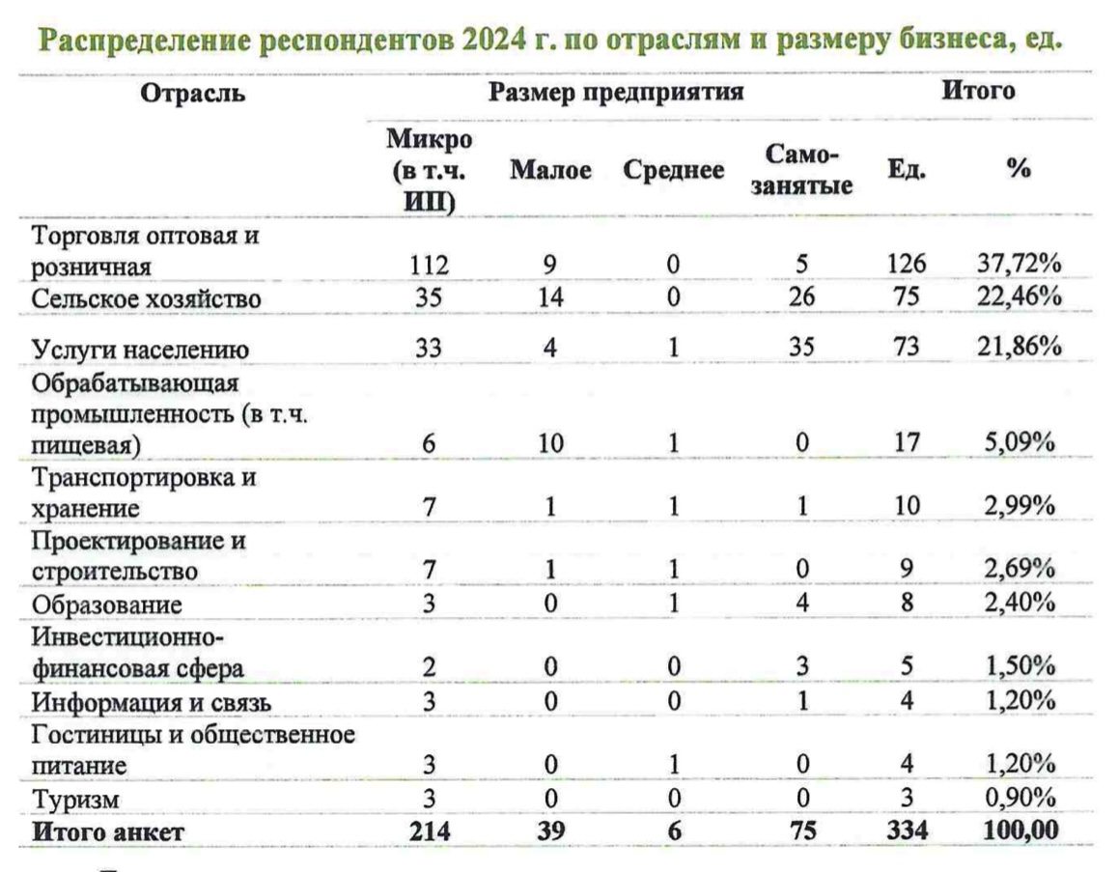
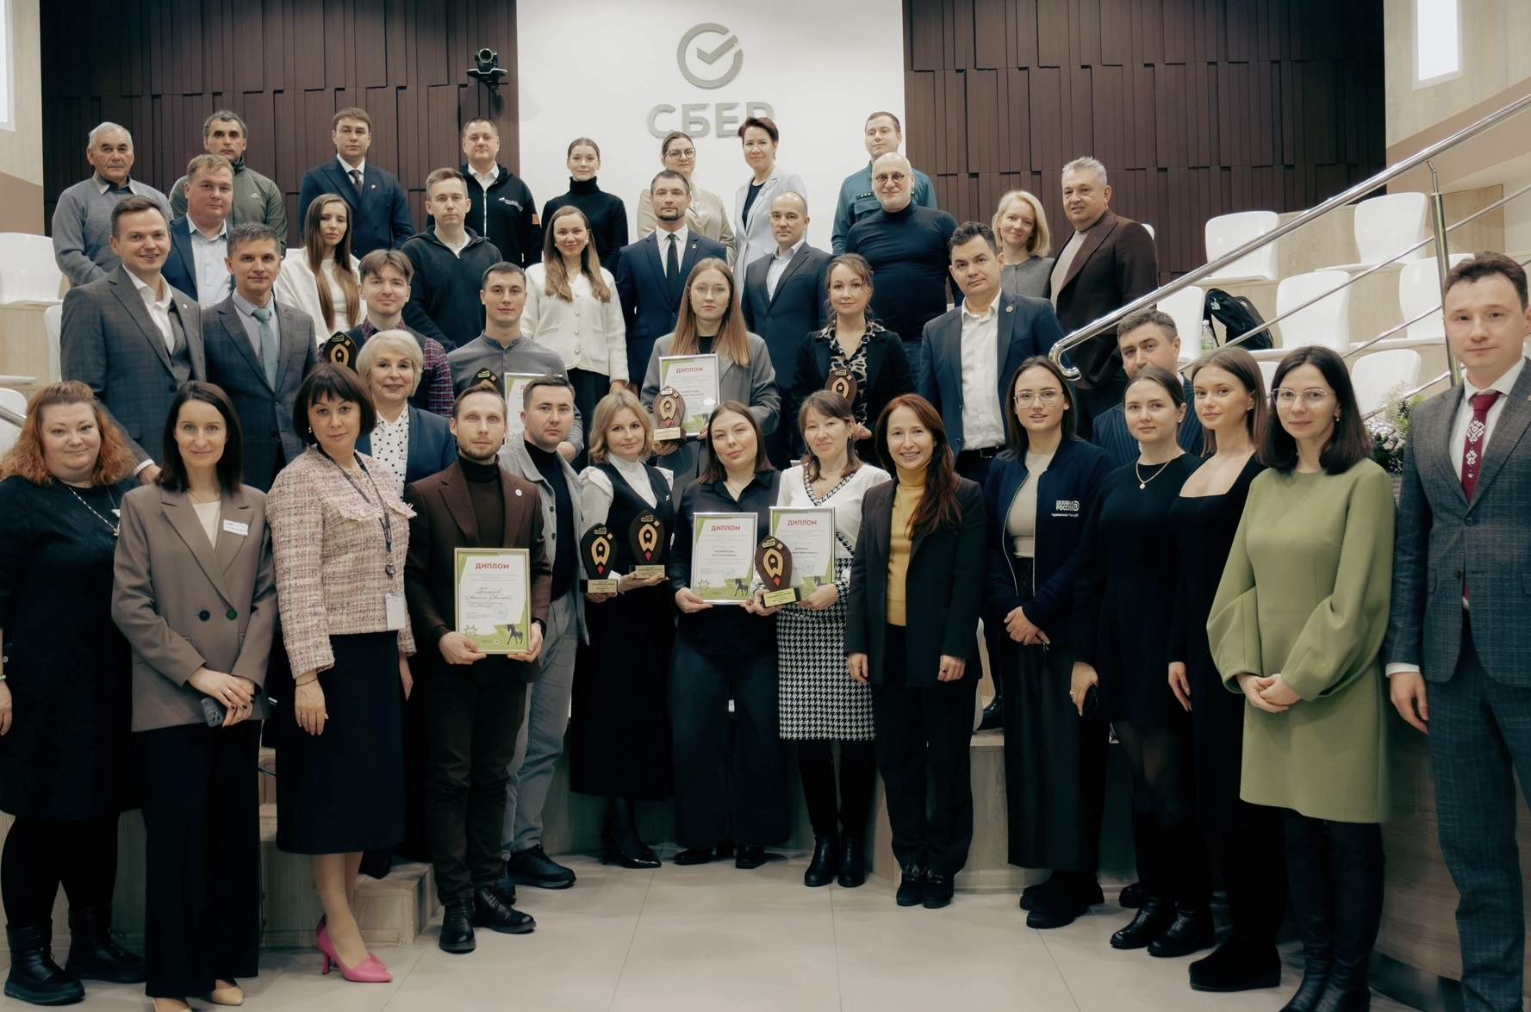
Результаты социологического исследования бизнеса

Slide 22
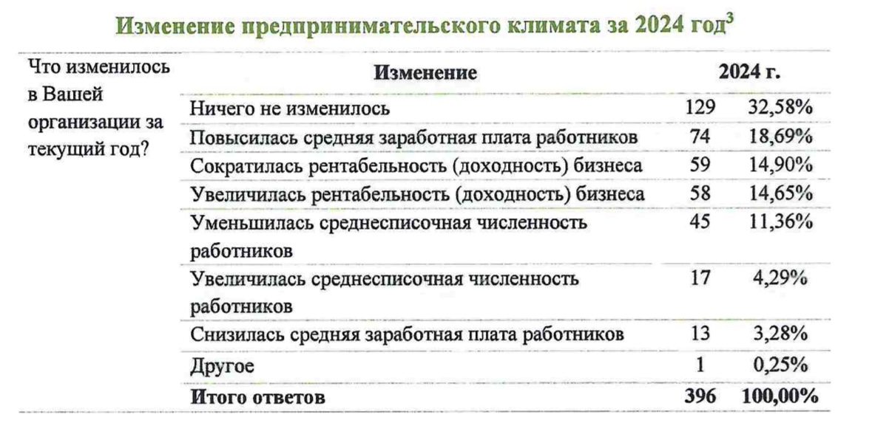
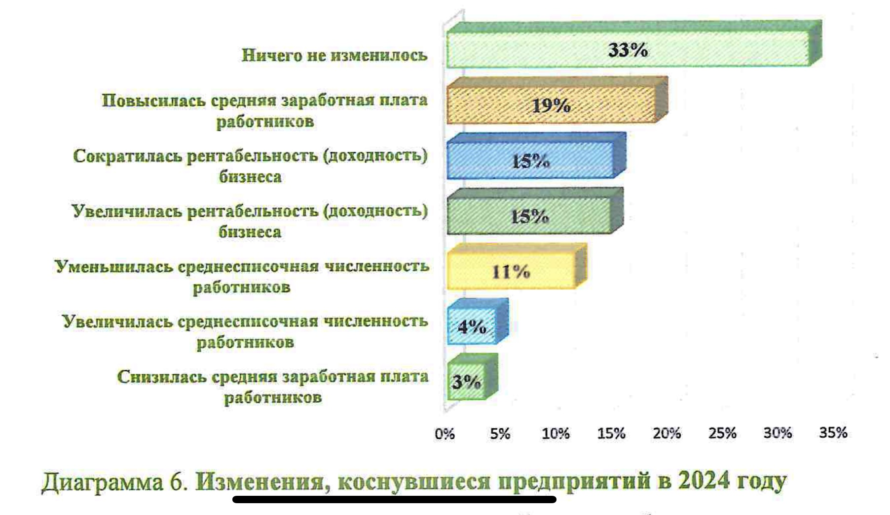
Результаты социологического исследования бизнеса
Изменения, коснувшиеся предприятий в 2024 году

Slide 23
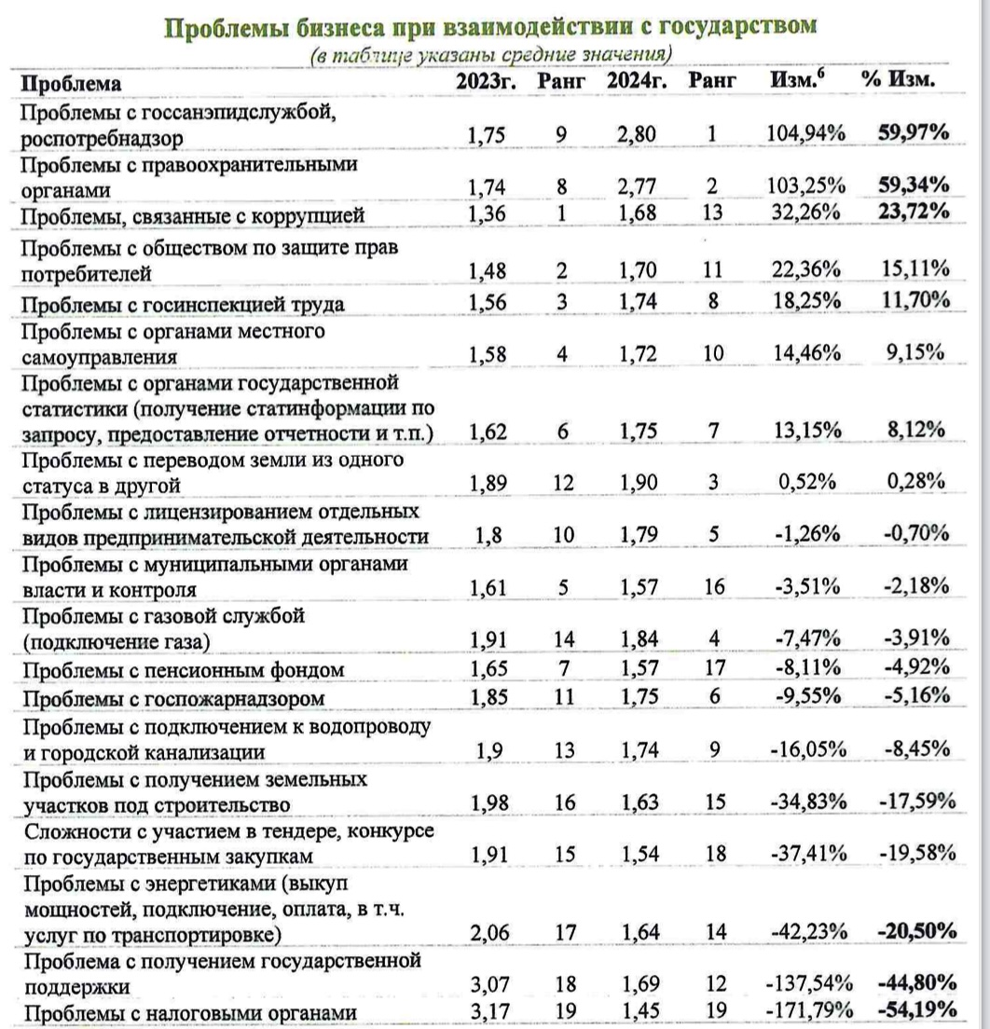
Результаты социологического исследования бизнеса

Slide 24
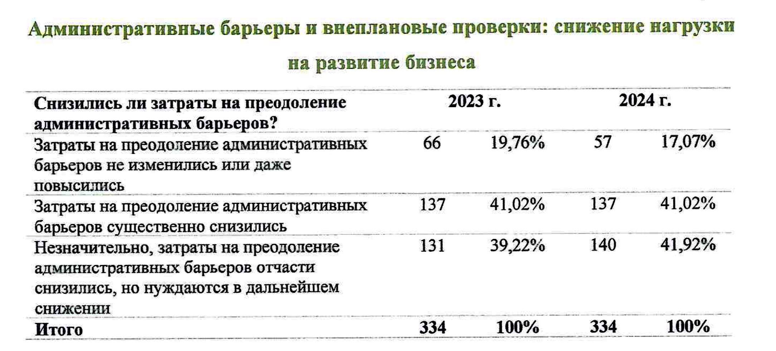
Результаты социологического исследования бизнеса

Slide 25
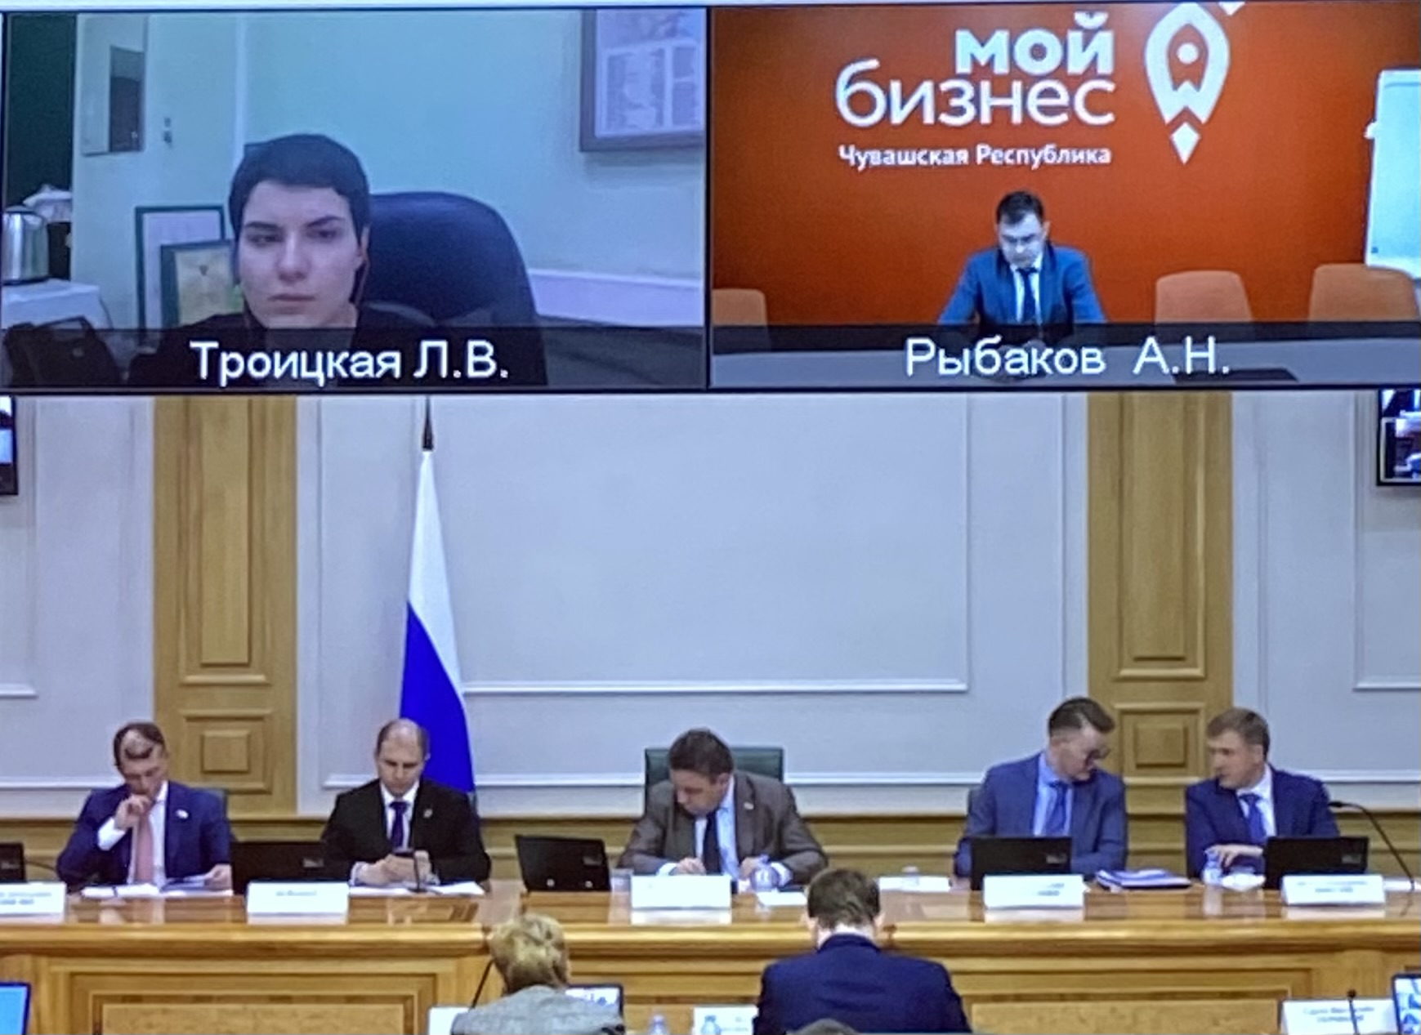
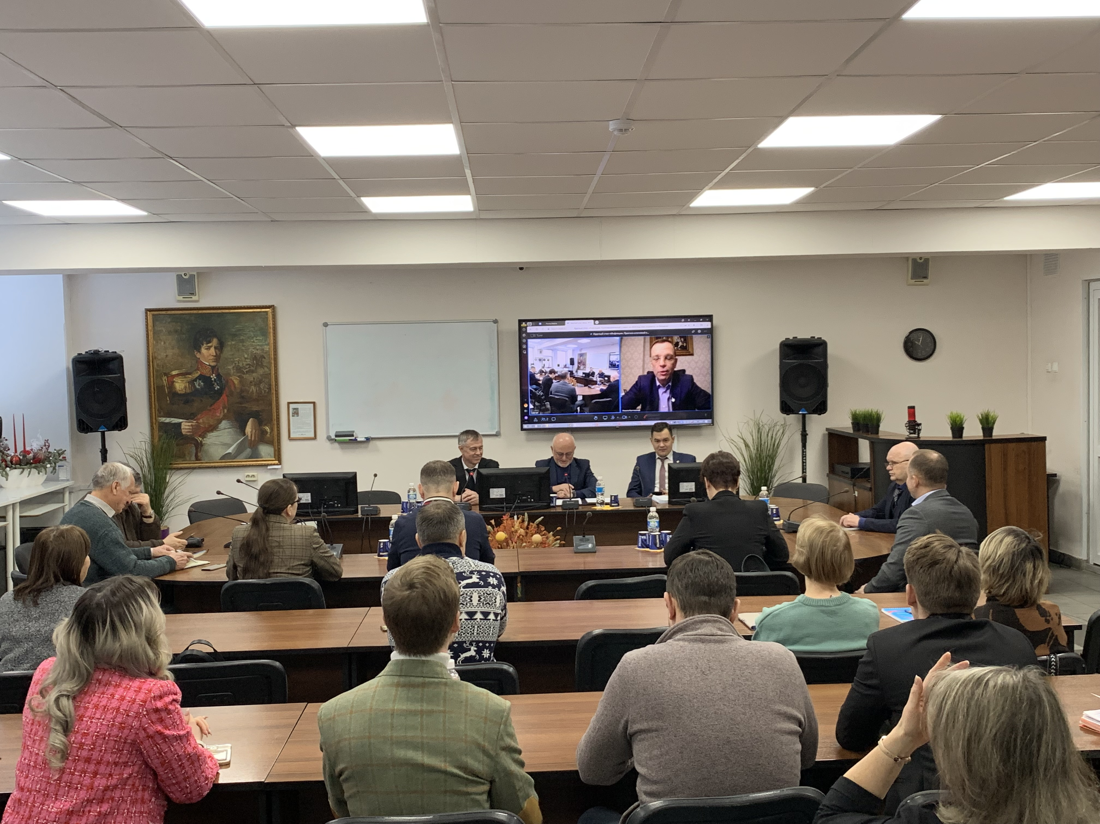
С учетом сложившейся экономической ситуации
будет продолжена работа по:
Выработке совместно с бизнесом новых мер поддержки и транслированию их в органы власти;
Разрешению конкретных кейсов и затруднений в вопросах отстаивания прав и законных интересов субъектов предпринимательства;
Изменению в подходах к проверкам через риск- ориентированный подход для снижения административной нагрузки на бизнес во взаимодействии с органами прокуратуры;
Подготовке новых законопроектов и законодательных инициатив;
Оказанию поддержки участникам СВО;
Разъяснению новой «налоговой реформы» и льготных режимов (УСН плюс НДС, АУСН, самозанятые);
Вовлечению предприятий в создание сети УФИЦ, в т.ч. размещению там производств;
Представлению интересов заявителей в госкомиссиях на предоставление субсидий и максимальному вовлечению новых претендентов.

Slide 26

Уполномоченный по защите прав предпринимателей
в Чувашской Республике
Благодарю за внимание!

